Slide 1
NOMBRES:
Profesor:
Marco Valenzuela Contreras
Diego Fuentes
Ivan Fernandez
PROPUESTA

Slide 2


PROPUESTA - PROBLEMA Y OBJETIVO
BioEQUIVALENCIA Y ANALÍTICA DE PRECIOS
El paciente no sabe que existe una alternativa certificada más barata
Plataforma web que identifica bioequivalentes certificados por el ISP y compara sus precios entre farmacias

Slide 3
PROPUESTA - ALCANCE
FUERA DEL ALCANCE:
DENTRO DEL ALCANCE
  Búsqueda inteligente por nombre comercial o Principio Activo (DCI).
  Validación estricta de bioequivalencia según estándar ISP.
  Web scraping automatizado en e-commerce de farmacias locales.
  Gráficos evolutivos del histórico de precios y cálculo de ahorro.
  Interfaz web responsiva optimizada para dispositivos móviles.
  Venta directa, procesamiento de pagos o reserva de medicamentos.
  Emisión, validación o lectura de recetas médicas digitales.
  Recomendación o diagnóstico clínico (herramienta exclusivamente informativa).
  Integración mediante API privada con sistemas ERP de farmacias.

Slide 4
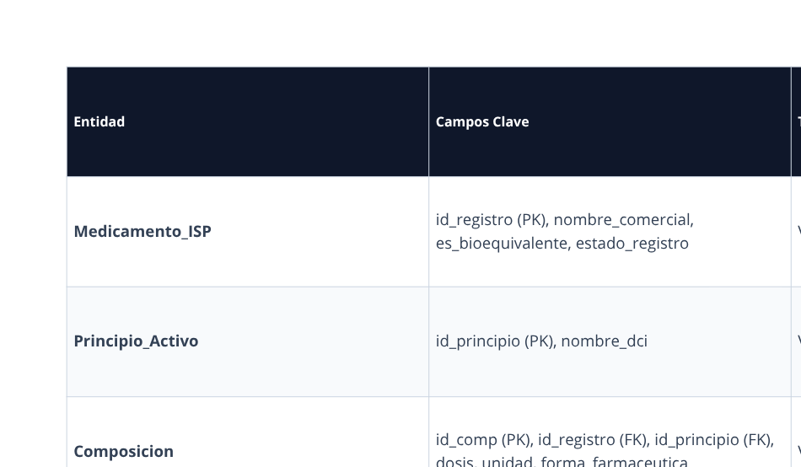
PROPUESTA - MODELO DE DATOS

Slide 5
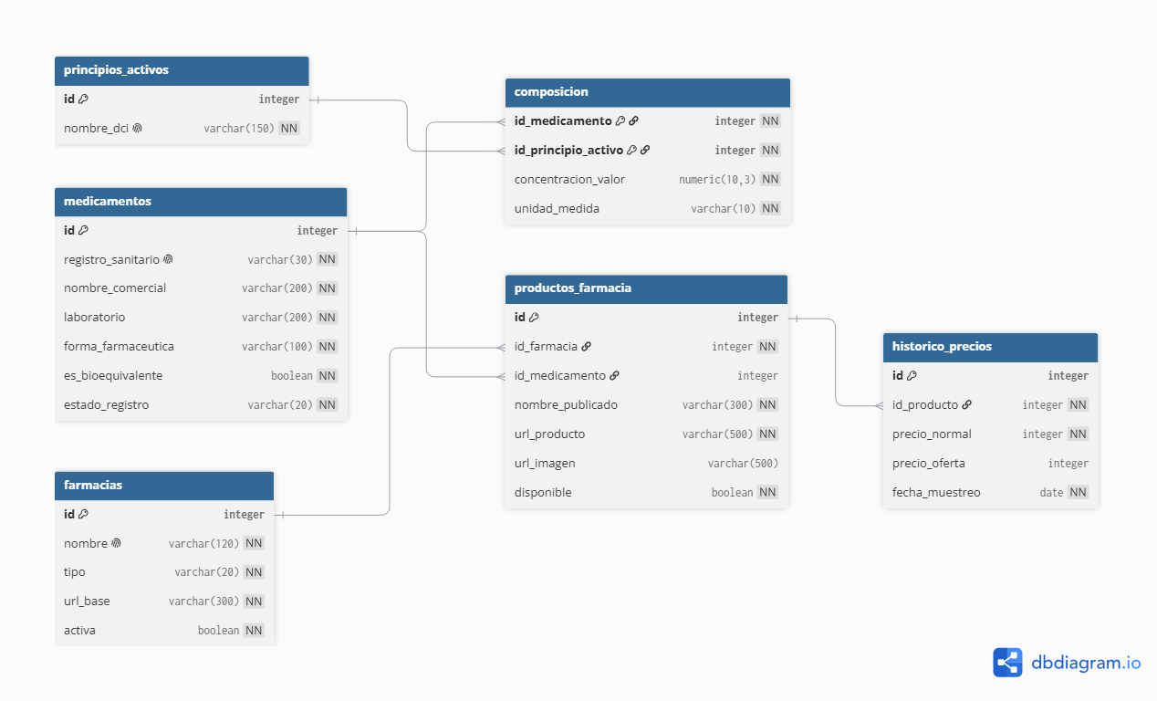
MODELO DE DATOS INICIAL

Slide 6
PROPUESTA - ARQUITECTURA DE ALTO NIVEL
CAPA 1
CAPA 2
CAPA 3
CAPA 4
Fuentes de Datos
ETL & Scraping
Backend & BD
Frontend UX
• ISP Chile (Open Data)
• Web Scraping (Cruz Verde, Salcobrand, Ahumada, Independientes)
• Python (Playwright / Scrapy)
• Cron Jobs automatizados
• Limpieza y Normalización
• FastAPI / Node.js REST
• PostgreSQL (Relacional)
• Engine de Matching Terapéutico
• React / Next.js
• CSS
• Gráficos de Precios (Chart.js)

Slide 7
PROPUESTA - METODOLOGÍA DE TRABAJO SELECCIONADA
METODOLOGÍA AGILE / SCRUM Duración estimada: 4 Sprints (8 a 10 semanas)
SPRINT 1
SPRINT 3
Levantamiento & ETL
Frontend & UX
Ingesta de base ISP, modelado PostgreSQL y motor de matching DCI.
Construcción de interfaz en React, buscador y componentes de gráficos.
SPRINT 2
SPRINT 4
Scraping & API
Testing & Despliegue
Desarrollo de scrapers para farmacias y creación de REST API en FastAPI.
Pruebas de estrés, validación de datos con farmacéutico y despliegue.

Slide 8
PROPUESTA - FACTIBILIDAD Y EVALUACIÓN DE RIESGOS
Factibilidad Técnica
La información del ISP es de acceso público en Datos Abiertos. Las tecnologías seleccionadas (Python, PostgreSQL, React) son maduras y estándar en la industria.
Factibilidad Legal
Se utilizan datos públicos oficiales. El scraping recopila información pública de precios comerciales sin vulnerar datos personales (Ley 19.628).
Mitigación de Riesgos
Riesgo: Cambios en estructuras HTML de e-commerce.
Mitigación: Arquitectura modular de scrapers con alertas automáticas ante fallas de extracción.

